Slide 1
Treinamento RPA – Automation Anywhere 360
Daniel Cepluki Junior , SO/OPM53-BR , 04/2023

Slide 2

Instrutor
RPA
Ferramentas :
Banco de dados (Microsoft SQL Server e Oracle)
RPA (Automation Anywhere e Power Automate)
Analytics (Power BI e Tableau)
Formações :
Engenharia de Software | Faculdades da Indústria
Automação Industrial | Faculdades da Indústria
Técnico em Eletrônica | SENAI CIC
Daniel Cepluki Junior | UP
25 anos
SO/OPM53-BR (IT & Tech Services CtP) | CtP/ICO12
Experiências :
Desenvolvimento de Queries, RPAs e BI em áreas de tecnologias e ambientes de produção

Slide 3

Objetivo do treinamento
RPA
Apresentar conceitos de RPA
Ensinar principais ferramentas dentro da solução do Automation Anywhere
Breve explicação sobre questões legais e de custo do AA
Ensinar as melhores práticas
Variáveis
Condicionais e estruturas de repetição

Slide 4
O que é RPA
RPA
Porquê automatizar?
Precisão
Produtividade
Decisões baseadas em regras
Menor custo
Agregação de valor
Automação robótica de processos (Robotic Process Automation, RPA) é uma tecnologia de software fácil de usar para automatizar tarefas digitais.
Client​ | Initiative Description​ | Benefits TBRL​
CaP​ | Bloco RPAs (26 RPAs) ​ | 236h/mês –16.857,48 BRL/mês​
CtP​ | Bloco RPA (10 RPAs)​ | 122h/mês – 8.714,46 BRL/mês​
​ | Total​ | 306.863,28 BRL/ano​

Slide 5




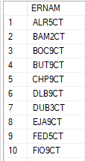

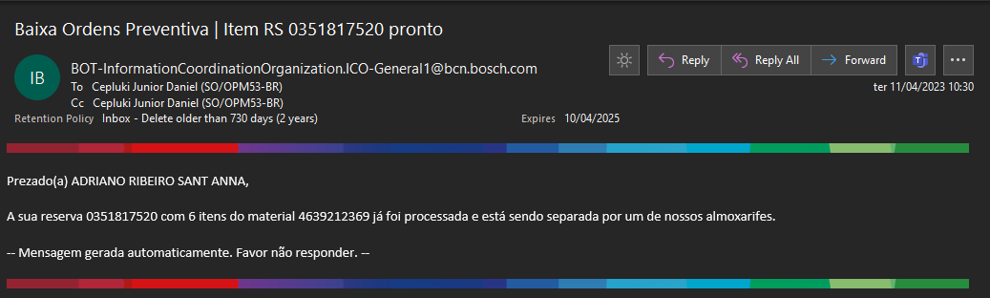


Case de CtP
RPA
Todo dia 06:30
Redlake
Lista de usuários
Lista de ordens
Reserva do item

Slide 6
Custos e Segurança
RPA
1 hora : 5,5 EUR = 30 BRL / hora
Servidor dedicado = 900 EUR / mês
Custo calculado com base no tempo planejado
BOTs devem possuir usuário BOT para realizar as atividades
Constantes verificações de acessos (CCA)
BOTs devem rodar em ambiente Fastlane

Slide 7








Melhores Práticas
RPA
Error Handling
Critério de Estabilidade (Wait window e delay)
Comentários
Reaproveitamento de código
Variáveis
Credenciais
Tarefas e sub-tarefas
Debug com vídeo

Slide 8
Hands On!
RPA
Fastlane

Slide 9
Roteiro
RPA
1. Hello Word
2. Variáveis
3. Credencial
4. Condicionais
5. Error handling
6. Keystrokes *
7. Funções data / hora
8. String
9. Metabots
10. Email
11. Recorder
12. Excel
13. SQL
1. Contador de arquivos
Contar todos os arquivos dentro de cada pasta separado por aluno
2. Gerenciador de arquivos
Mover todos os arquivos para as pastas de acordo com a extensão e colocar movimentação em arquivo log

